Slide 1

제목을 입력 하시오.(글꼴 나중에 변경)
방 범
시 스 템

Slide 2
작성일 10.14
컴퓨터공학과 방범알림시스템
창의공학설계
팀 R - 고은준, 윤규도, 김기문, 김태호
발표 내용
01
목표 및 배경
02
구성 및 설계
03
세부 설명
04
소스 코드

Slide 3

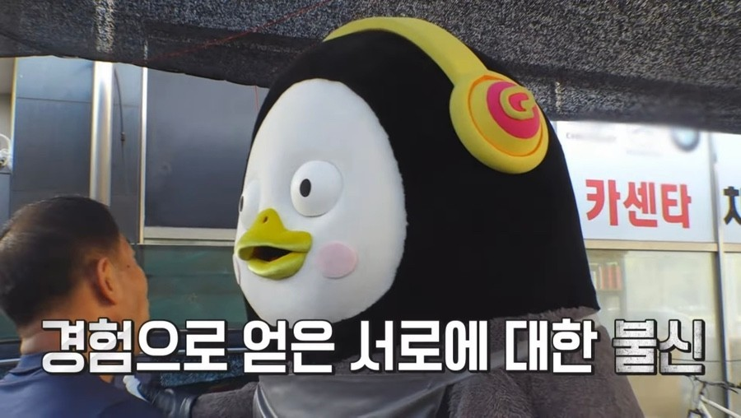
작성일 10.14
컴퓨터공학과 방범알림시스템
창의공학설계
팀 R - 고은준, 윤규도, 김기문, 김태호
목표
및
배경

Slide 4
작성일 10.14
컴퓨터공학과 방범알림시스템
창의공학설계
팀 R - 고은준, 윤규도, 김기문, 김태호
전체
구성도

Slide 5
작성일 10.14
컴퓨터공학과 방범알림시스템
창의공학설계
팀 R - 고은준, 윤규도, 김기문, 김태호
설계

Slide 6
작성일 10.14
컴퓨터공학과 방범알림시스템
창의공학설계
팀 R - 고은준, 윤규도, 김기문, 김태호
세부
설명
재료 뭐 썻는지 그것을 어떤 기능에 활용 할 것인지

Slide 7
작성일 10.14
컴퓨터공학과 방범알림시스템
창의공학설계
팀 R - 고은준, 윤규도, 김기문, 김태호
피쉬 그래프

Slide 8
작성일 10.14
컴퓨터공학과 방범알림시스템
창의공학설계
팀 R - 고은준, 윤규도, 김기문, 김태호
감사 합니다.

